Slide 1
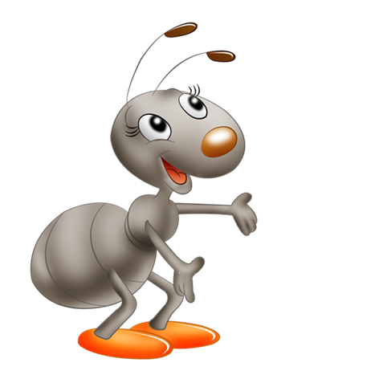
Литературное чтение В.В. Бианки « Мир насекомых в сказках В. Бианки»
Пигарева Ольга Николаевна, учитель начальных классов МБОУ «Плодовская СОШ»
Бахчисарайский район Республика Крым

Slide 3
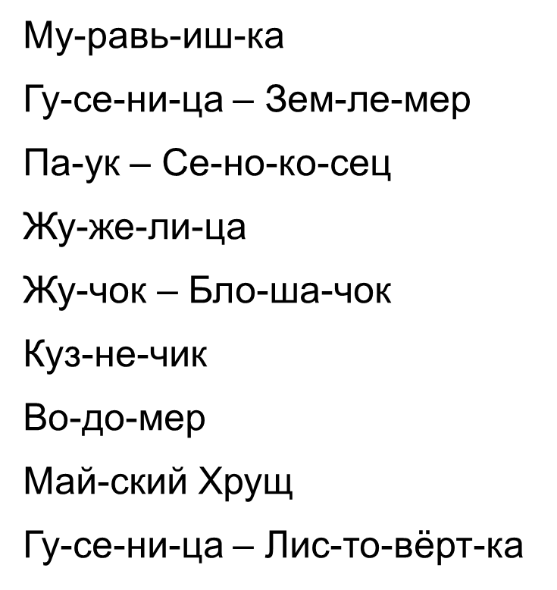

Slide 4
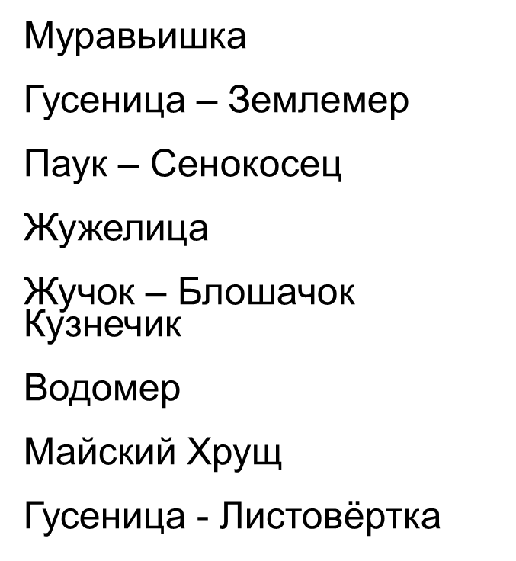

Slide 5
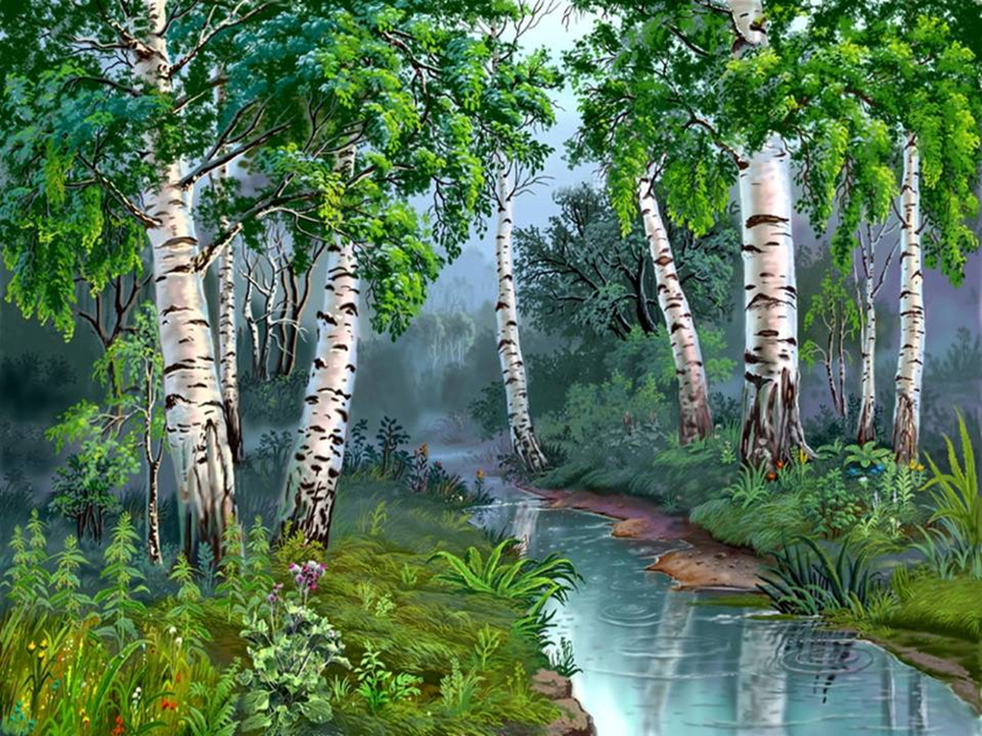

Slide 6
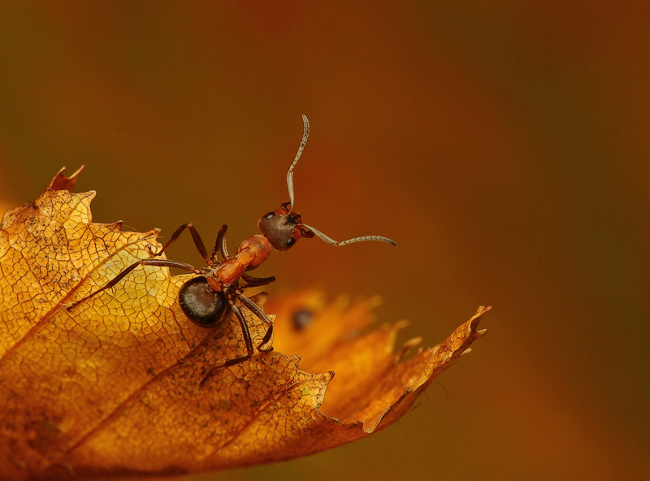

Slide 7
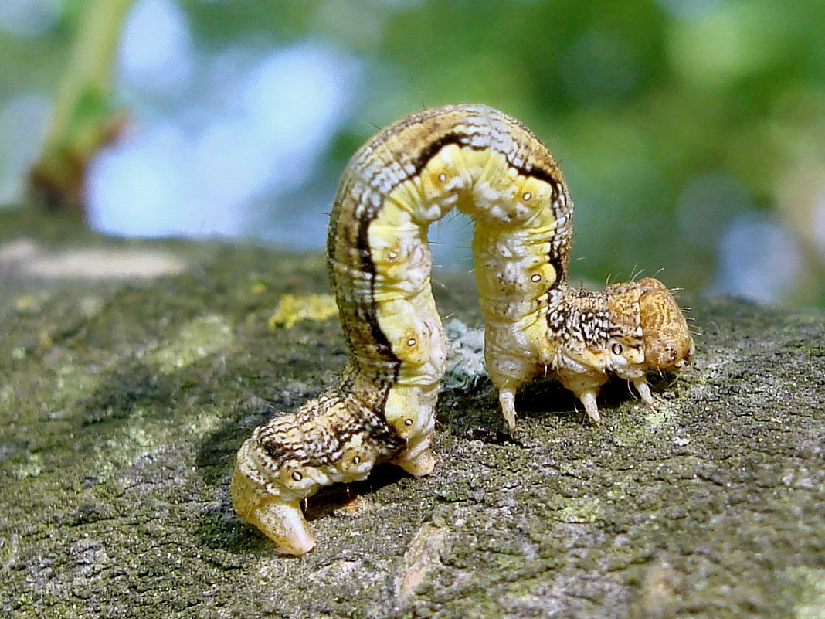
Гусеница - Землемер

Slide 8
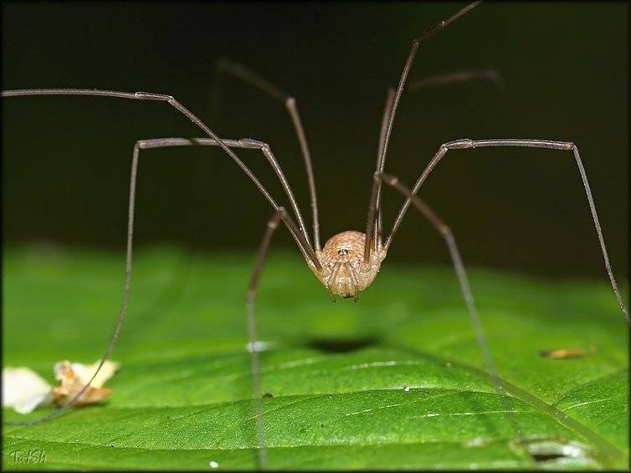
Паук - Сенокосец

Slide 9
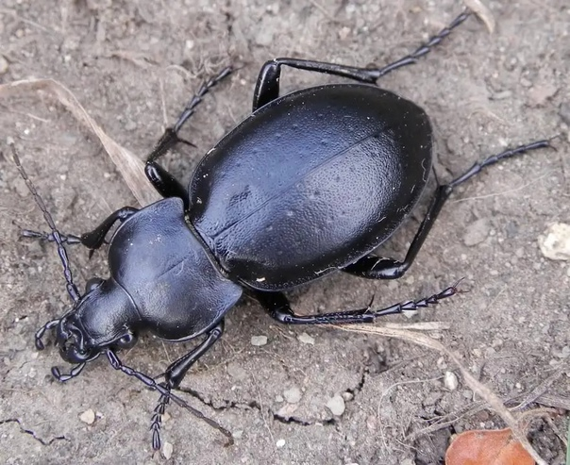

Slide 10
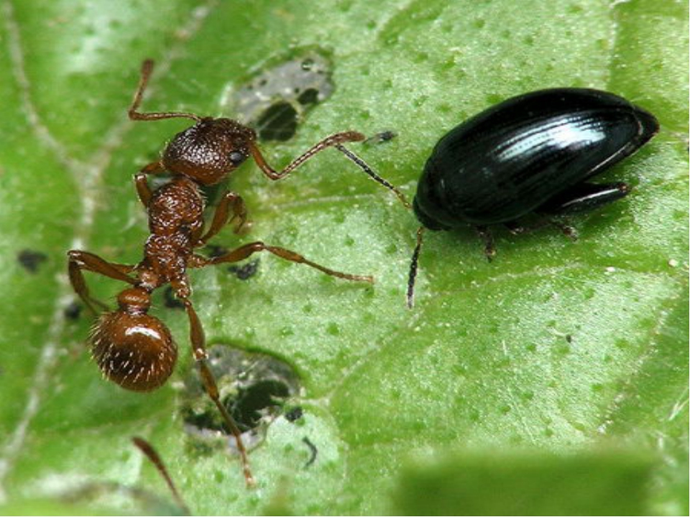

Slide 11
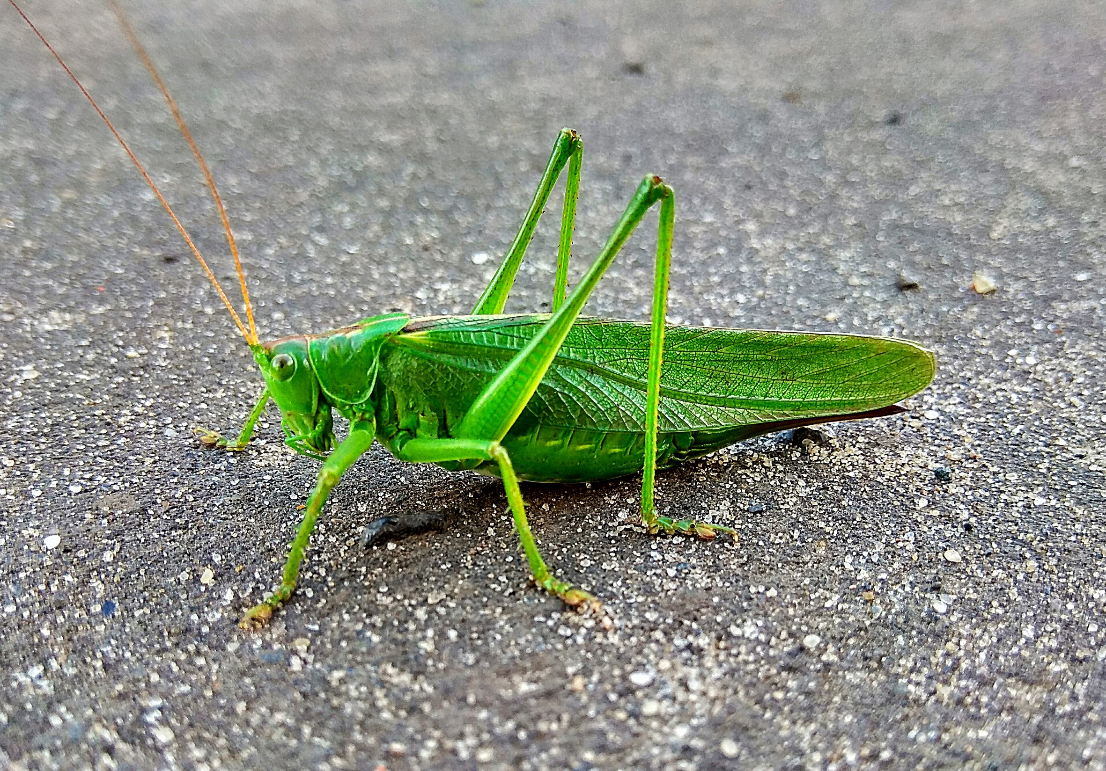

Slide 12
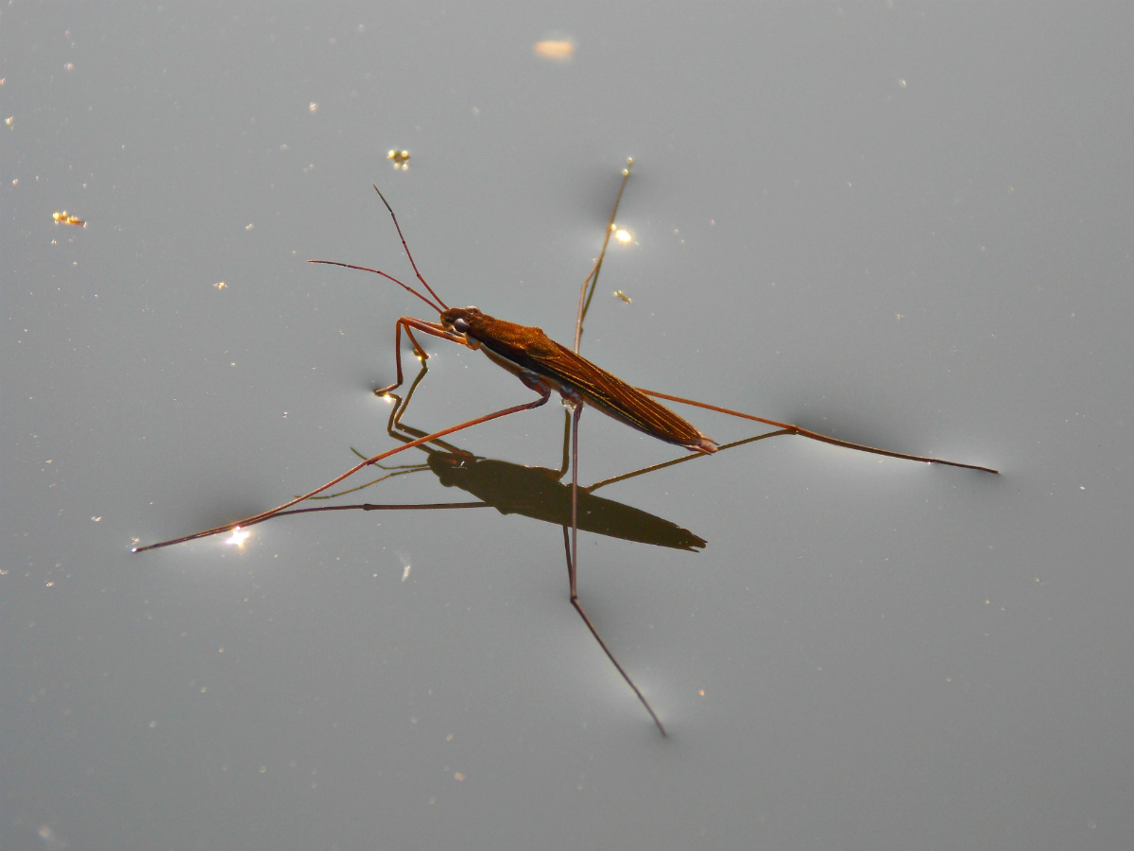

Slide 13
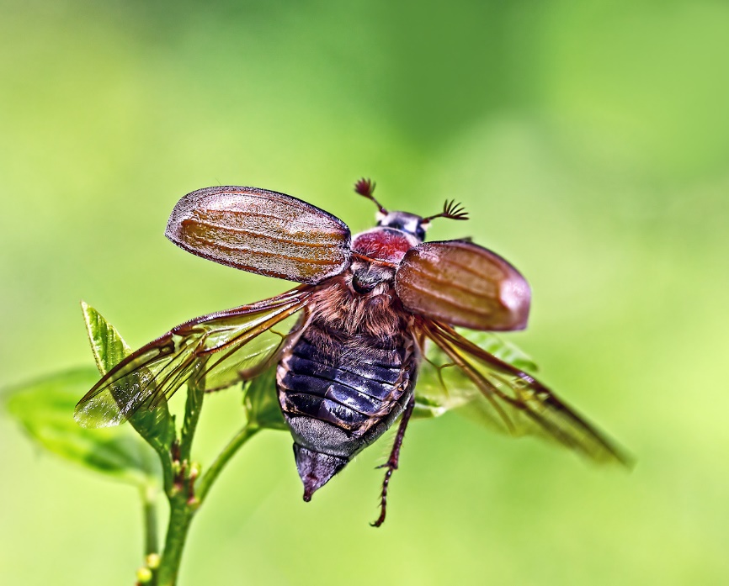

Slide 14
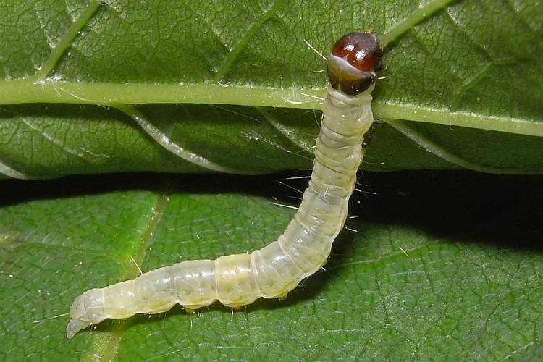

Slide 15
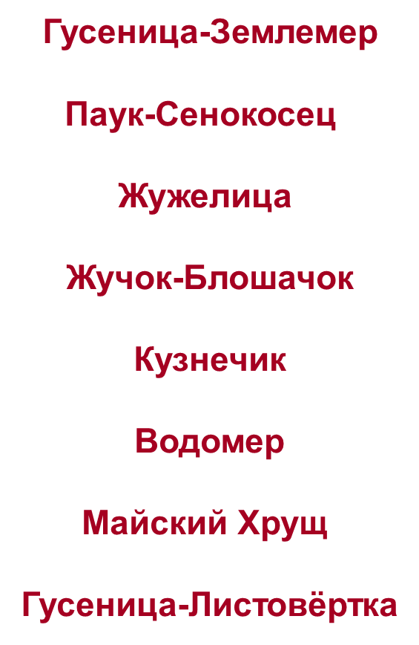
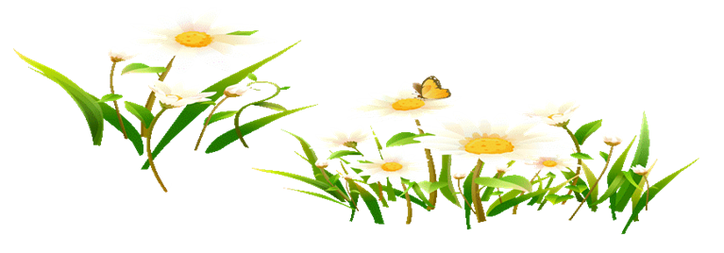

Slide 18
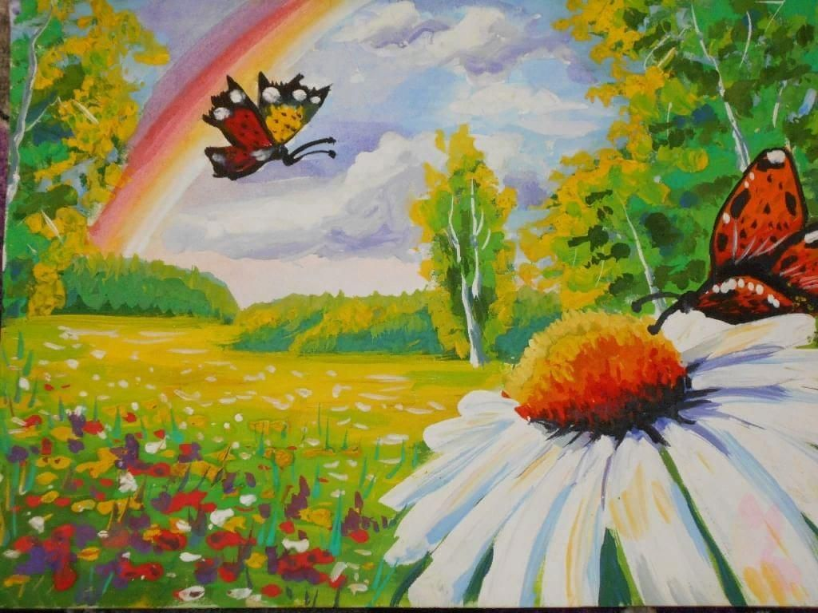
В какое время года происходит действие в произведении?
ВЕСНА
ЛЕТО
ОСЕНЬ

Slide 19
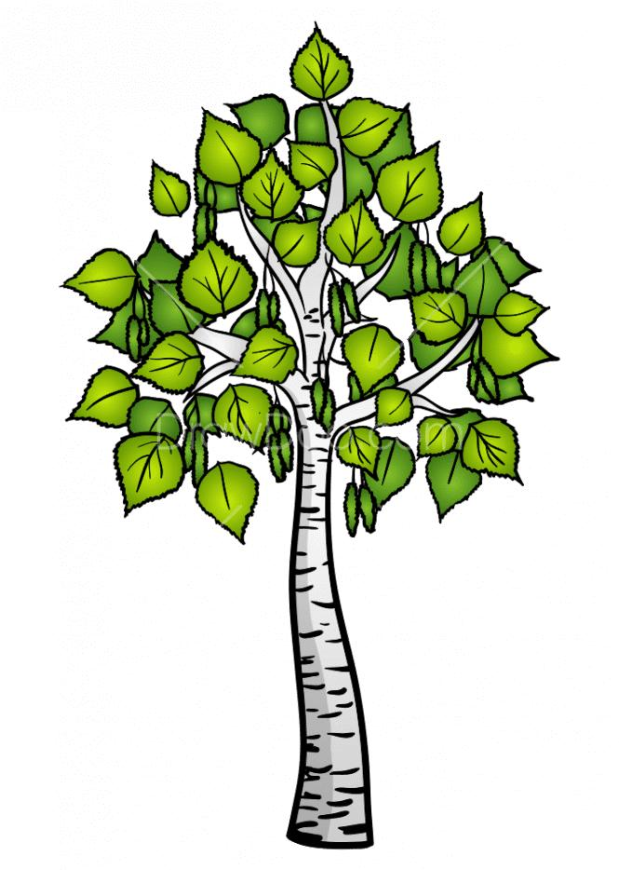
На какое дерево влез Муравьишка?
БЕРЁЗА
ДУБ
СОСНА

Slide 20
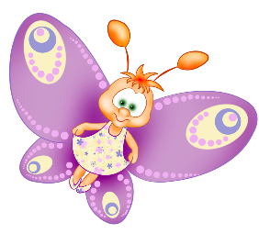
С каким насекомым не встречался Муравьишка?
МАЙСКИЙ ХРУЩ
ЖУЧОК - БЛОШАЧОК
БАБОЧКА

Slide 21
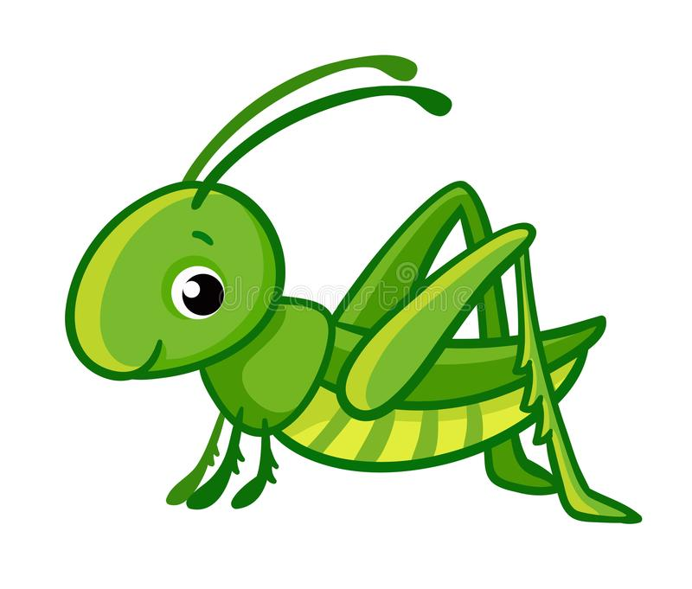
Кто помог Муравьишке перебраться через забор?
ПАУК - СЕНОКОСЕЦ
КУЗНЕЧИК
МАЙСКИЙ ХРУЩ

Slide 22
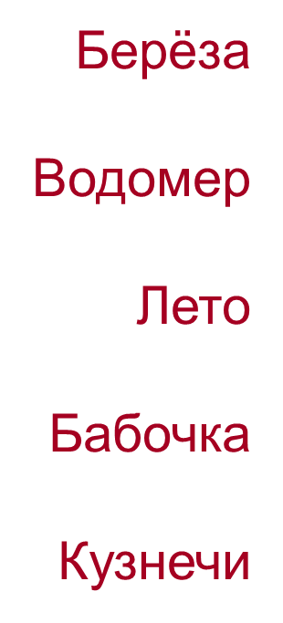
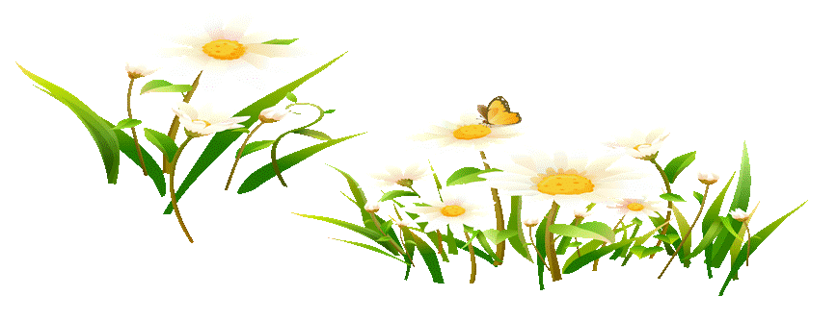

Slide 23
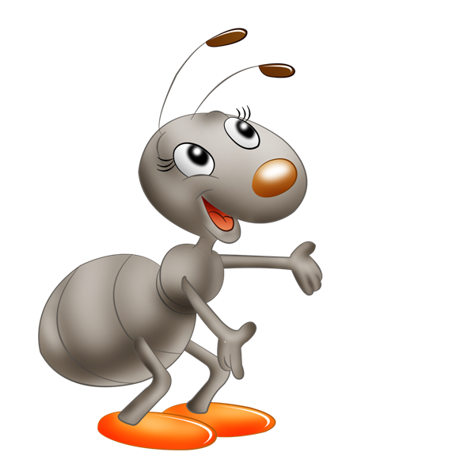
Было интересно…
Было трудно…
Теперь я знаю, что…

